Slide 1

Управление Федеральной службы по надзору в сфере связи, информационных технологий и массовых коммуникаций по Кировской области
Нарушения, наиболее часто выявляемые в ходе мероприятий по контролю (надзору) в отношении лицензиатов-вещателей.
Рекомендации по их профилактике
2019 г.

Slide 2
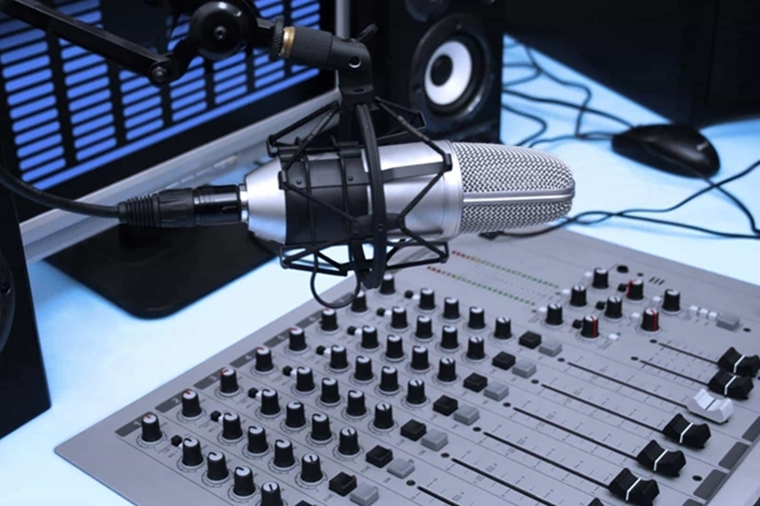
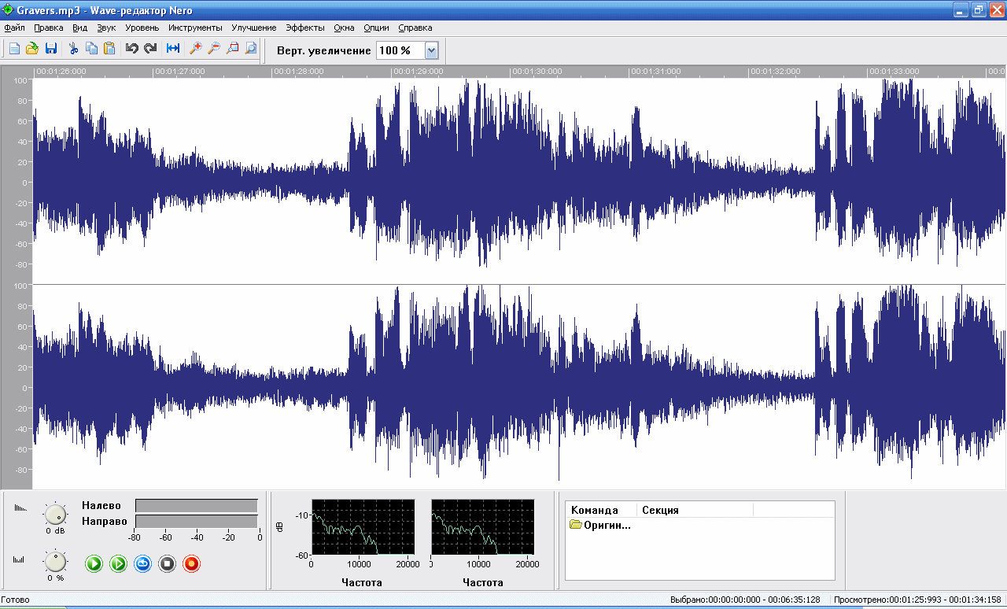
Нарушения, выявляемые в отношении вещателей
Нарушения, выявленные в 2019 г.

Slide 3
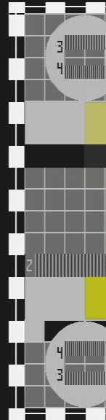
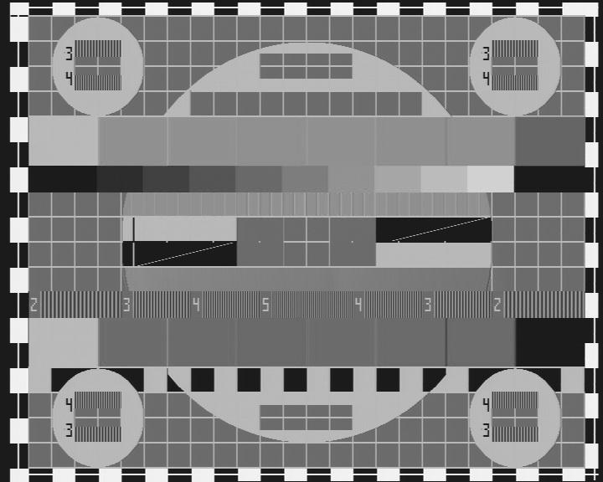

Лицензионные параметры вещания:
Вещание СМИ указанного в лицензии
Территория вещания
Общий объем вещания
Соотношение объема вещания продукции СМИ к общему объему
Дата начала вещания
Вещание в определенной среде вещания
Соблюдение программной концепции/направленности
Периодичность и время вещания

Slide 4

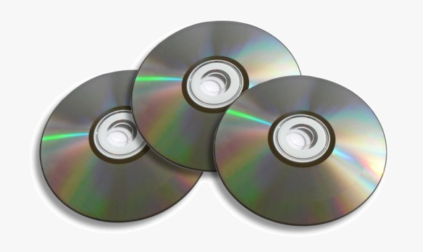
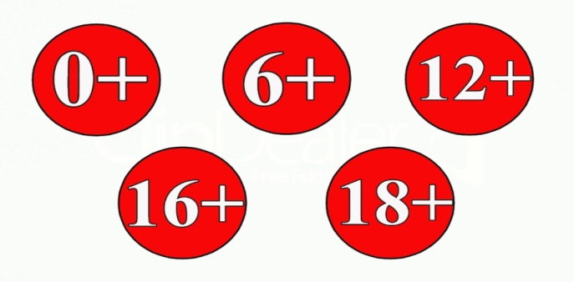

Требования для СМИ:
Объявление выходных данных
Доставка обязательных экземпляров продукции СМИ
Знак информационной продукции
Предупреждение о вреде курения
Ст. 27 Закона «О СМИ»
ФЗ от 29.12.1994 № 77-ФЗ
ФЗ от 29.12.2010 № 436-ФЗ
ФЗ от 23.02.2013 № 15-ФЗ

Slide 5
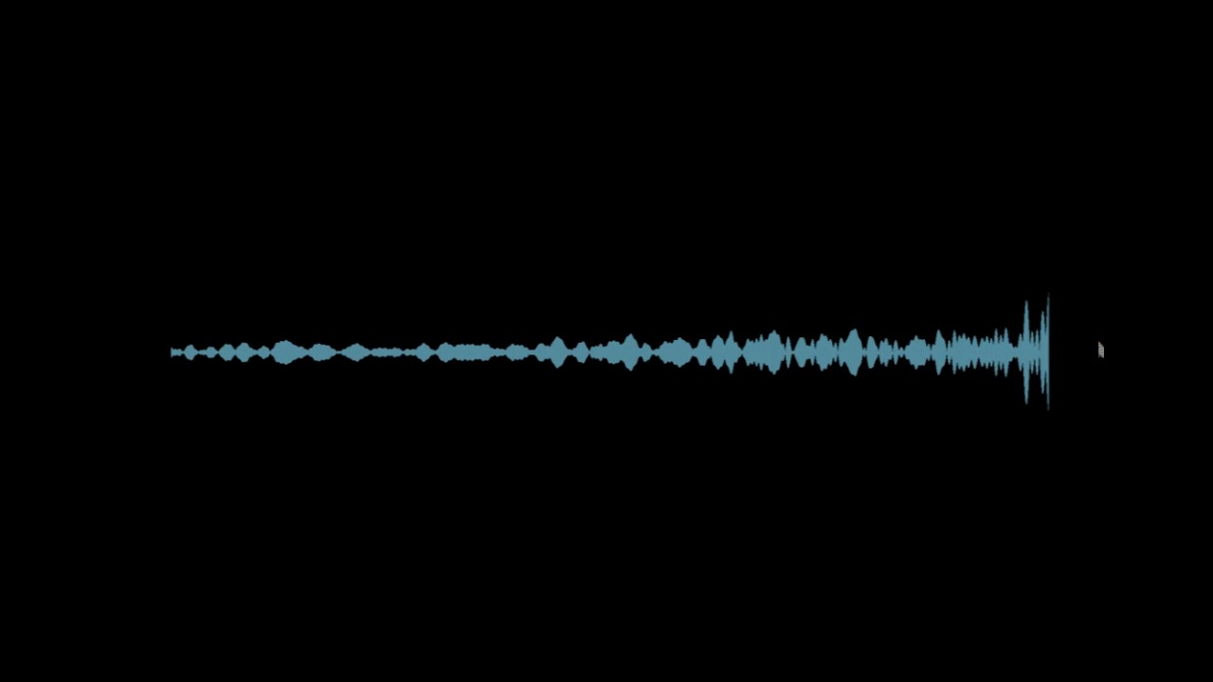

Наиболее частые нарушения
1. Общий объем вещания
Отсутствие вещания
День 1
24 часа
Прерывание вещания
День 2
24 часа
Ответственность по ч. 3 ст. 14.1 КоАП РФ

Slide 6


Наиболее частые нарушения
2. Соотношение объема вещания продукции СМИ к общему объему
Неделя
168 часов
Лицензия: Фактически:
СМИ 1
18 часов
14 часов 30 минут
СМИ 2
150 часов
153 часа 30 минут
Ответственность по ч. 3 ст. 14.1 КоАП РФ

Slide 7
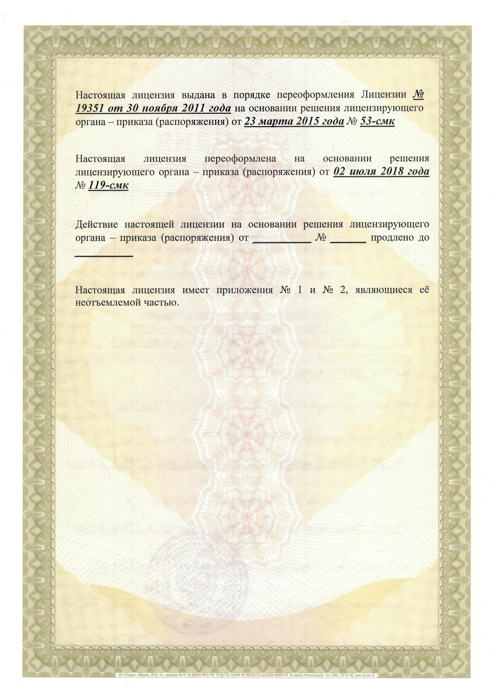
Наиболее частые нарушения
3. Соблюдение программной концепции/направленности
Приложение № 1
№ п/п | Направления вещания | Процентное соотношение | Краткая характеристика
1. | Музыкальное | 80 | Музыка, музыкальные программы, игры
2. | Информационное | 20 | Новости, репортажи и т.д.
Не учитываются:
1) заставки/джинглы и т.п.;
2) выходные данные СМИ;
3) реклама
Ответственность по ч. 3 ст. 14.1 КоАП РФ

Slide 8
Наиболее частые нарушения
4. Периодичность и время вещания
Отсутствие вещания
День 1
24 часа
Территория вещания (наименование населенного пункта) | Частота, МГц | Мощность, кВт | Объем вещания (час/нед), время вещания | Численность населения (тыс. чел.)
Киров г Кировской области | 100,5 | 1 | 168 ежедневно, круглосуточно | 700,0
Ответственность по ч. 3 ст. 14.1 КоАП РФ

Slide 9
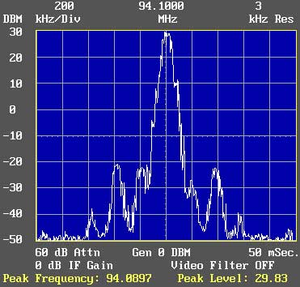


Наиболее частые нарушения
5. Объявление выходных данных (ВД)
Радиоканалы:
Отсутствие объявления полных ВД;
Полные ВД объявляются менее 4-х раз в сутки при непрерывном вещании;
Отсутствие ВД при каждом выходе в эфир СМИ;
Прерывание объявления полных ВД;
ВД без указания на возрастное ограничение.
Телеканалы:
Полные ВД демонстрируются менее 4-х раз в сутки при непрерывном вещании;
Отсутствие наименования телеканала (демонстрация логотипа);
Указания "старых" ВД;
Неверное указание регистрирующего органа.
Причины: невнимательность, а также не дословное исполнение требований ст. 27 Закона "О СМИ"
Ответственность по ст. 13.22 КоАП РФ

Slide 10

объявление выходных данных радиоканала
"В эфире радиоканал "Радио Вятка".
СМИ зарегистрировано Управлением Федеральной службы по надзору в сфере связи, информационных технологий и массовых коммуникаций по Кировской области 11 января 2018 года.
Регистрационный номер ЭЛ ТУ № 43-00001.
Информационная продукция радиоканала предназначена для слушателей старше 12 лет".
Пример указания выходных данных
радиоканала в соответствии со
ст. 27 Закона РФ " О СМИ "
(полные ВД)

Slide 11
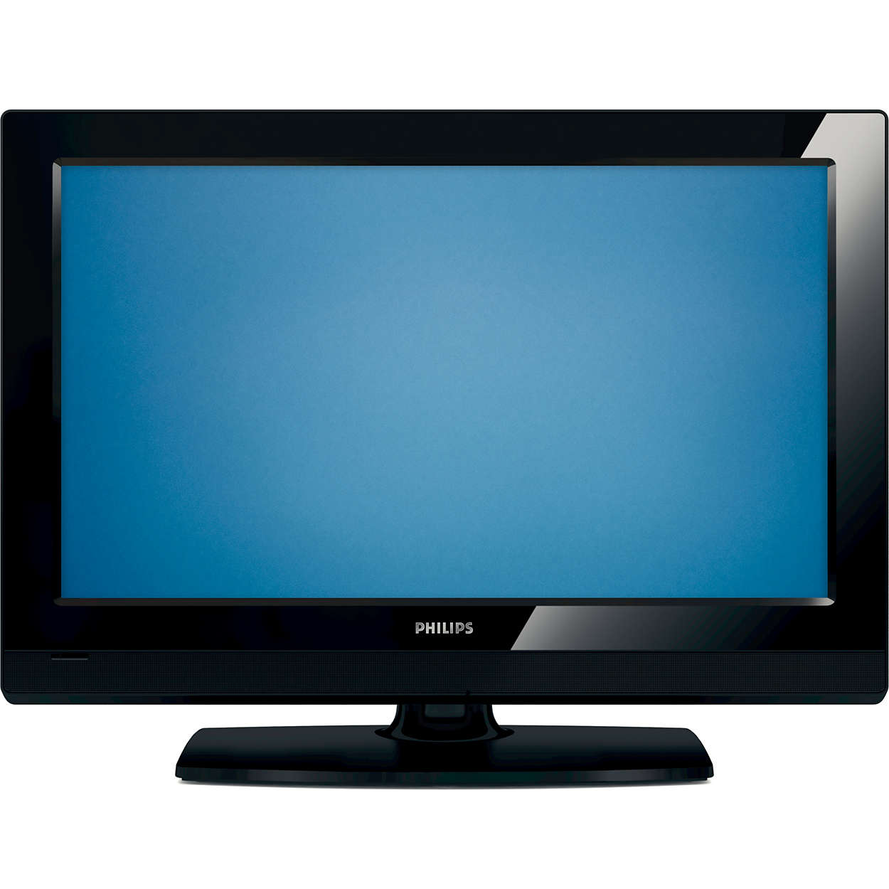
Выходные данные телеканала
TV LOGO
Телеканал "Вятка"
Зарегистрирован Управлением Федеральной службы по надзору в сфере связи, информационных технологий и массовых коммуникаций по Кировской области 11 января 2018 года.
Регистрационный номер:
серия ЭЛ ТУ № 43-00002. "12 +"

Slide 12



Наиболее частые нарушения
7. Доставка обязательных экземпляров продукции СМИ
нарушение сроков доставки обязательных экземпляров (не позднее чем через месяц со дня их выхода в эфир);
непредоставление обязательных
экземпляров вообще.
Причины: слабый контроль за исполнением обязанности
Ответственность по ст. 13.23 КоАП РФ

Slide 13
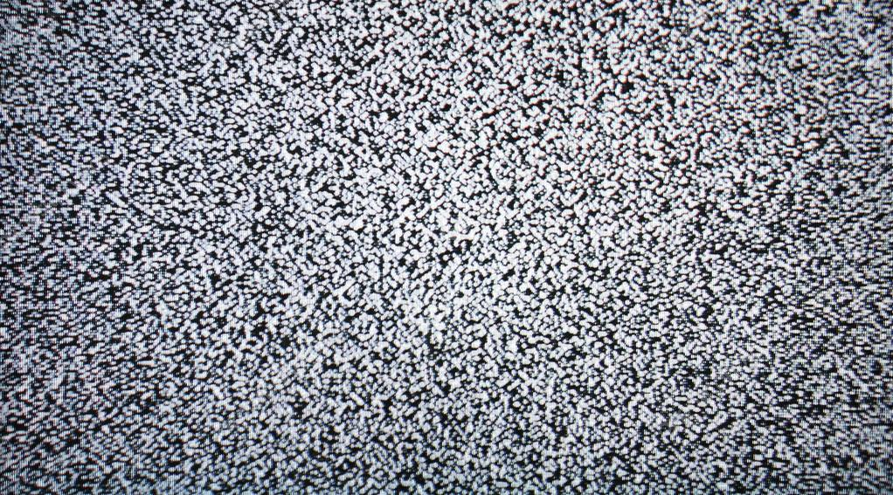



Наиболее частые нарушения
Ст. 12 436-ФЗ
8. Знак информационной продукции
12+
0+
6+
12+
16+
18+
Текстовое предупреждение об ограничении
Для детей старше
6 лет
Для детей старше
12 лет
Для детей старше
16 лет
Запрещено для детей

Slide 14
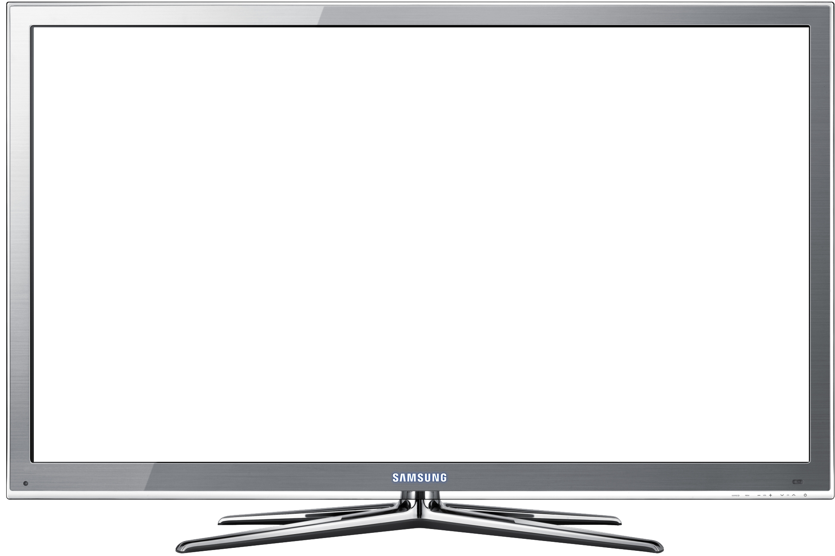
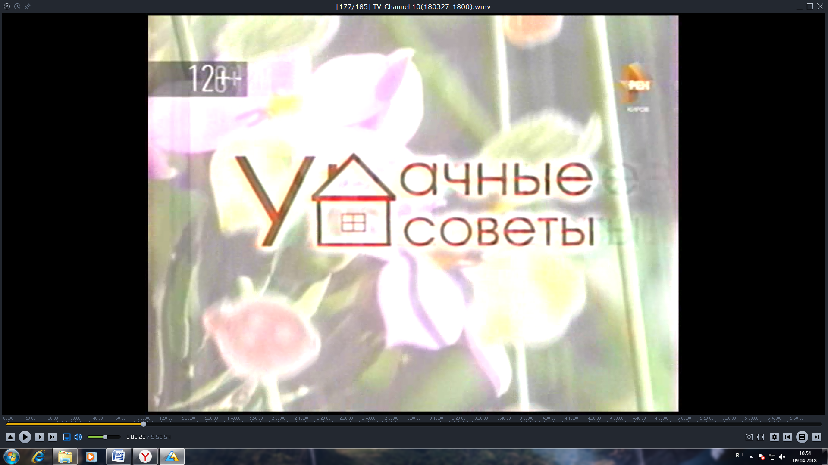
Наиболее частые нарушения
Демонстрация одновременно двух знаков информационной продукции (0+ и 12+)
TV
Ответственность по ч. 2 ст. 13.21 КоАП РФ

Slide 15
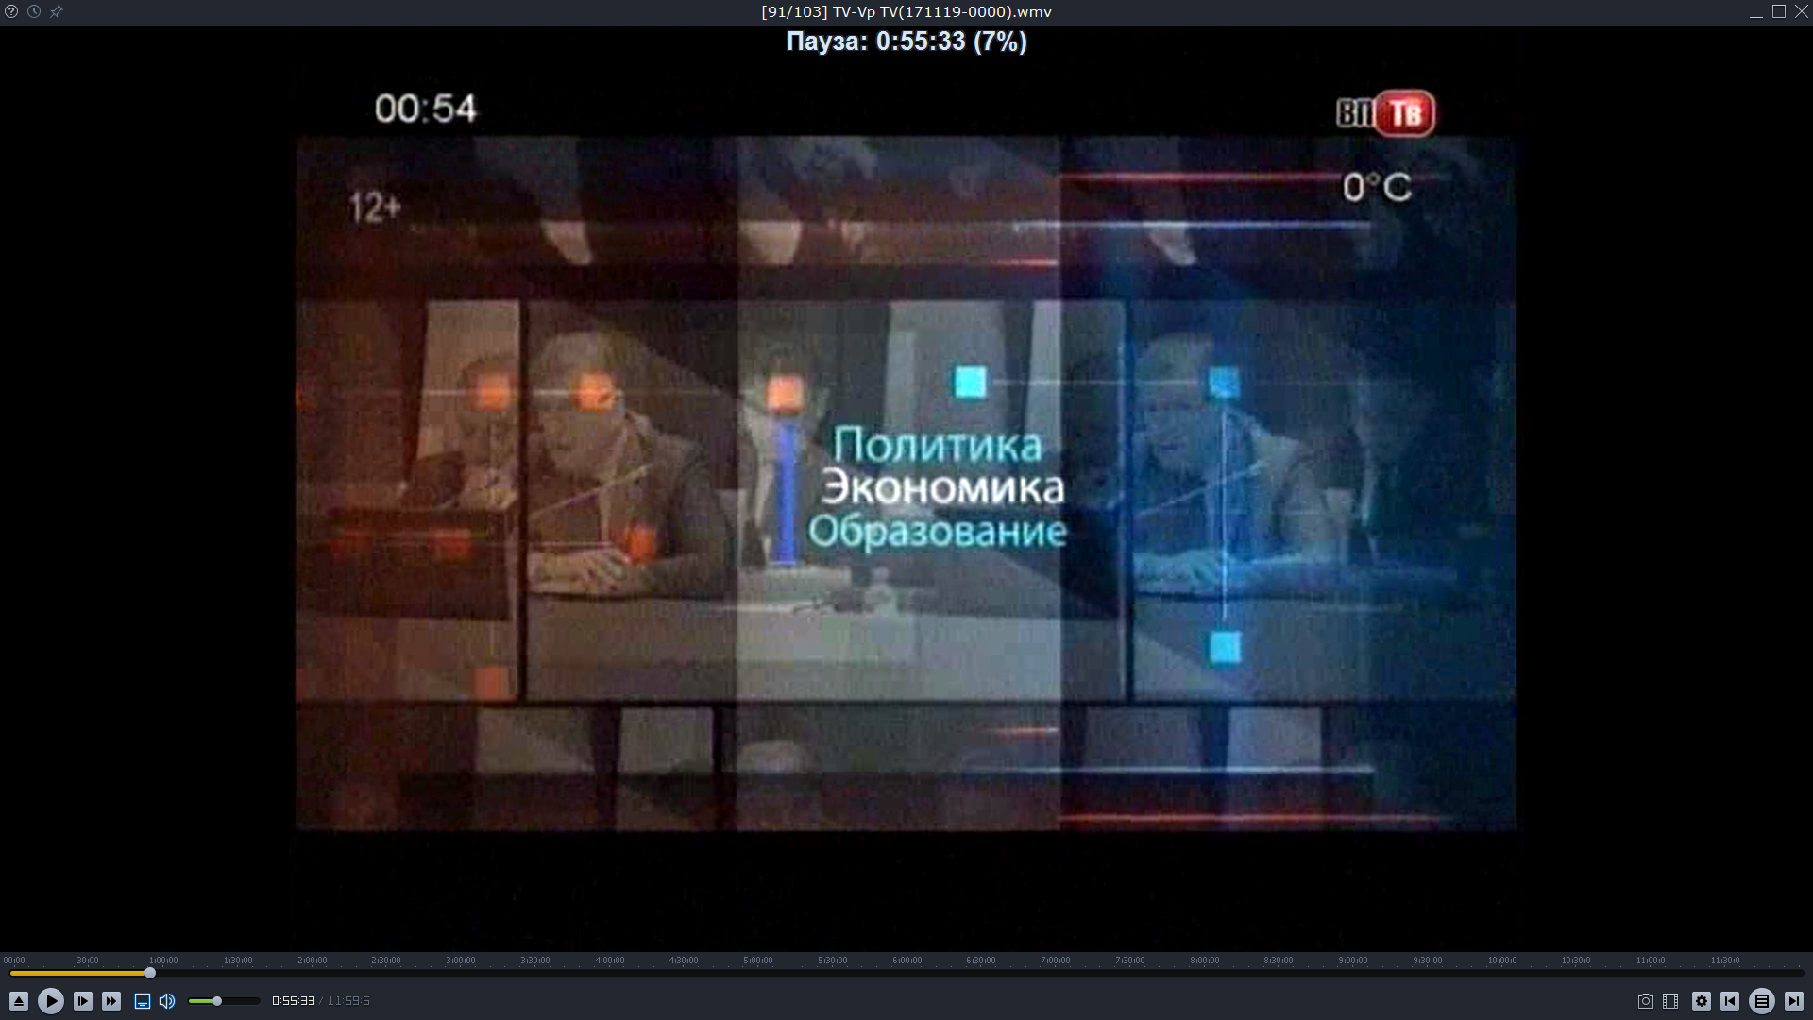
Наиболее частые нарушения
Несоблюдение требований к размеру знака информационной продукции
TV LOGO
Ответственность по ч. 2 ст. 13.21 КоАП РФ

Slide 16
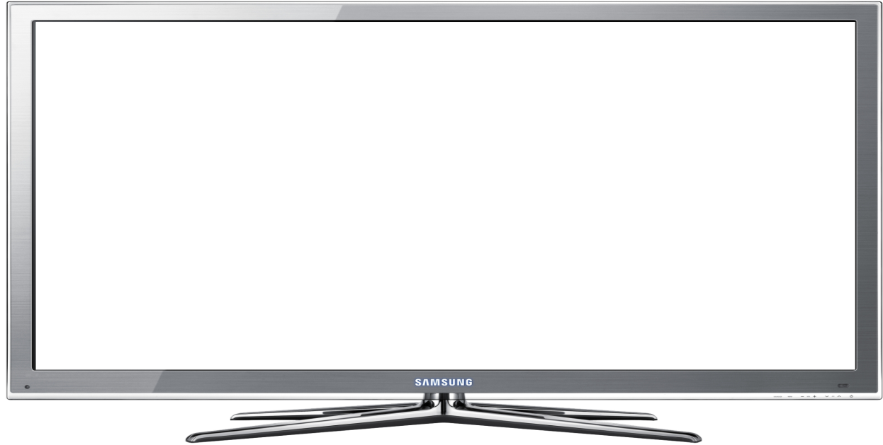

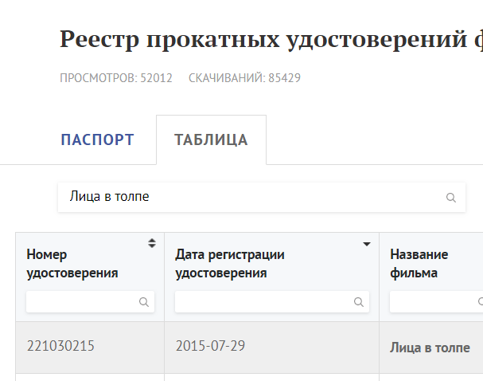
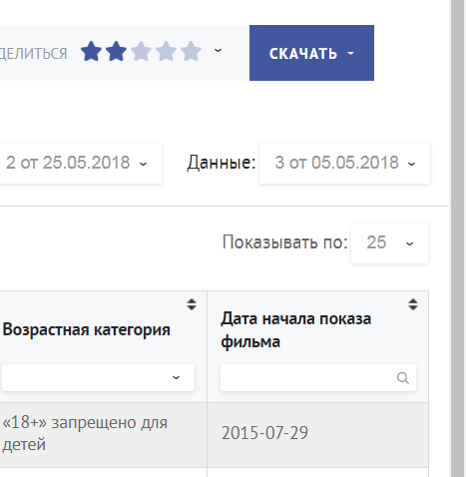
Наиболее частые нарушения
Занижение знака информационной продукции
(анонсы, объявления, трансляция фильмов)
TV
18+

Slide 17
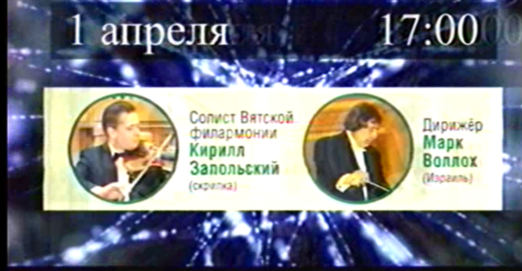
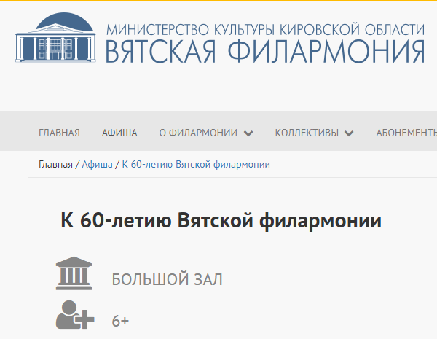

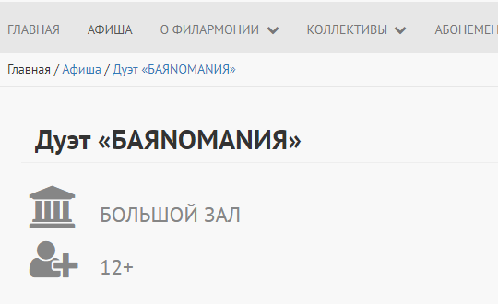
Наиболее частые нарушения
Отсутствие знака информационной продукции (в том числе, при возобновлении программы после прерывания рекламой)
6+
12+

Slide 18
Новые нарушения
Новые частые нарушения
9. Превышение объемом рекламных сообщений в СМИ (РВ) 20 % от общего объема вещания в течение суток
Реклама (~7 часов) > 20 %
~
День 1
24 часа
Передача сведений в УФАС

Slide 19

Благодарим за внимание!

